Slide 1
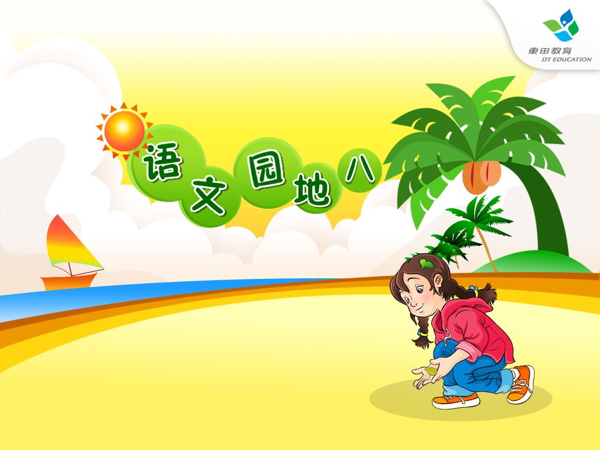

Slide 2
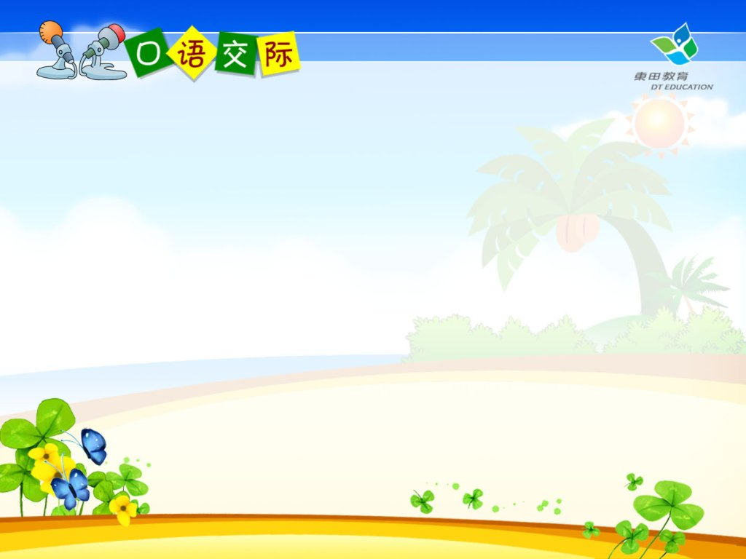
神话、传说故事会
读了这一组课文，你可能对神话、传说更感兴
趣了。你还知道或读过哪些神话和传说，选一个讲
给大家听。讲之前，要记住故事内容；讲的时候，
要有一定的顺序，把故事内容讲清楚。别人讲的时
候，要认真听。讲完以后评一评，看谁讲的故事最
吸引人。

Slide 3

你还知道哪些神话故事：
女娲补天
夸父追日
女娲造人
盘古开天
神笔马良
后羿射日
嫦娥奔月
牛郎织女

Slide 4
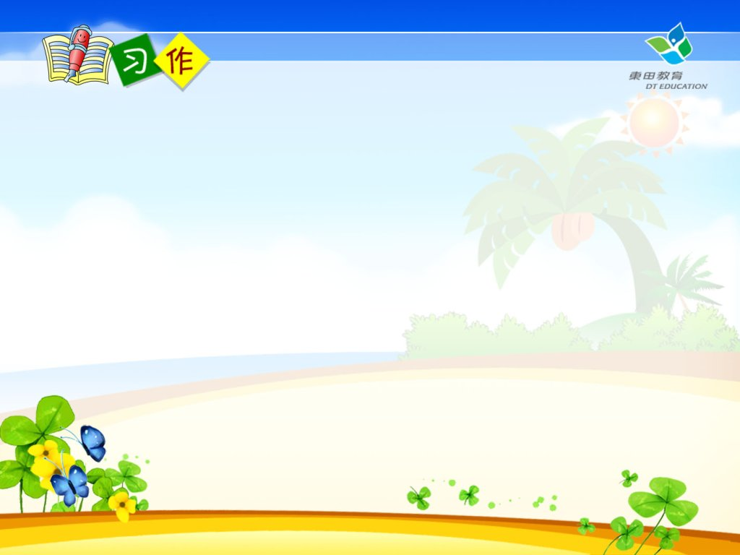
神话、传说中的人物真神奇。比如孙悟空，他
会七十二变。如果你也会变，你想变成什么呢? 这
次习作，就给你一次 “变” 的机会，请你展开想象
的翅膀，编一个故事。在故事里，你可以变成任何
人、任何物。写好以后，读给爸爸、妈妈听，根据
他们的意见认真改一改。

Slide 5
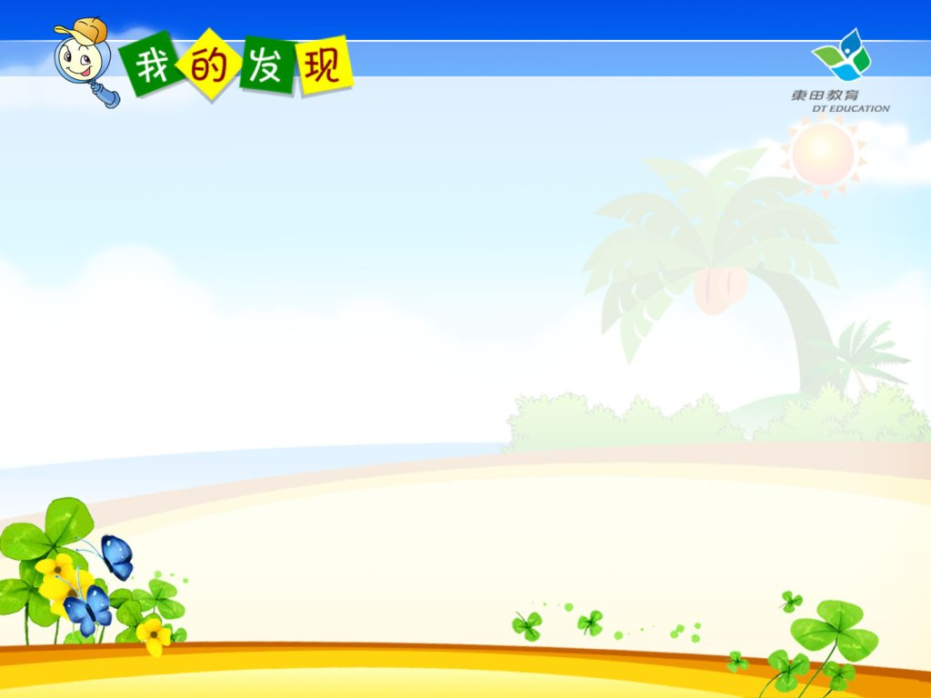
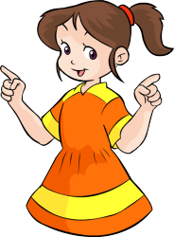

引导 差异 继续 断开
旅游 旋转 凶狠 恶狼
科学 照料 归来 破旧
运载 截断 端正 瑞士
·
·
·
·
·
·
·
·
·
·
·
·
·
·
·
·
我发现每组带点的字······

Slide 6
比一比，读一读
城市 诚实 淡水 谈话
神话 活动 设备 没有
歌咏 游泳 结构 水沟
粗细 组词 结果 桔子
·
·
·
·
·
·
·
·
·
·
·
·
·
·
·
·

Slide 7
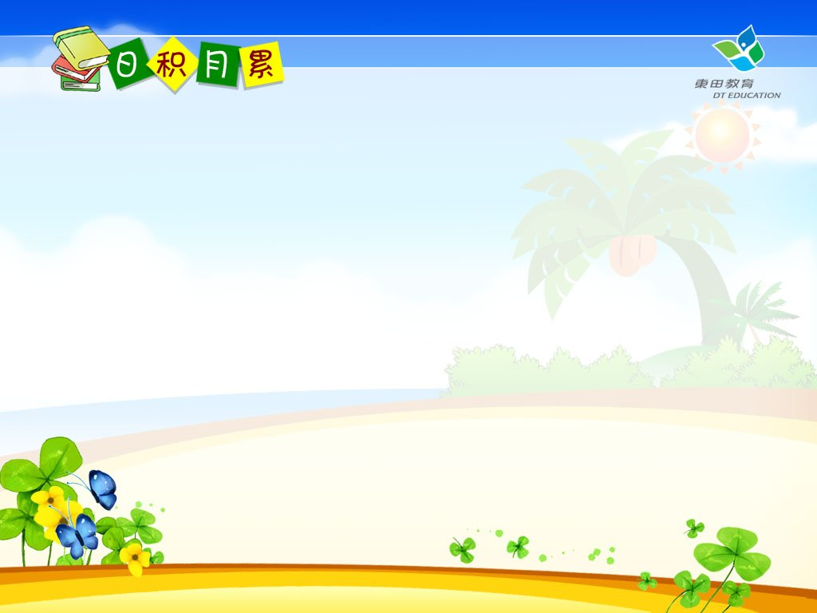
读 读 记 记
四面八方 七嘴八舌 成千上万
人山人海 诚心诚意 惟妙惟肖
零零星星 结结实实 郁郁葱葱
异口同声 大惊小怪 南辕北辙

Slide 8
我还会
关于数字的成语：
三心二意 五湖四海 四面八方 三长两短
ＡＢＡＣ式的成语：
多才多艺 绘声绘色 尽心尽力 不慌不忙
ＡＡＢＢ式的成语：
匆匆忙忙 苍苍茫茫 马马虎虎 明明白白
带有反义词的成语：
三长两短 天长地久 积少成多 南辕北辙

Slide 9
读 读 背 背
八仙过海 —— 各显神通
孙悟空大闹天宫 —— 慌了神
韩信点兵 —— 多多益善
张飞穿针 —— 粗中有细
包公断案 —— 铁面无私
姜太公钓鱼 —— 愿者上钩
·
·
·
·
·
·

Slide 10

画 龙 点 睛
南北朝时期的梁朝，有位著名画家叫张僧繇，
皇帝经常让他给新盖的寺庙作画。

Slide 11
传说有一年，张僧繇在金陵安乐寺的墙壁上画
了四条龙，这些龙画得惟妙惟肖，栩栩如生，好像
活的一样。游人纷纷前来观看，赞不绝口。大家觉
得美中不足的是，这四条龙都没画上眼睛。于是，
大伙儿请求张僧繇把龙眼睛点上。张僧繇说: “如果
画上眼睛，龙就会飞走的!” 大家认为他的话很荒唐，
根本不相信。有人请求道:“你说的太玄了，请你给

Slide 12
龙画上眼睛，让我们看看吧!” 大家一再要求，他推
辞不了，只好挥动画笔，把其中两条龙的眼睛画上
了。他刚刚画完，突然电闪雷鸣，风雨交加，两条
龙撞毁墙壁，腾云驾雾，飞向苍天。而没有画上眼
睛的那两条龙，依然留在墙壁上。

Slide 13
